Slide 1

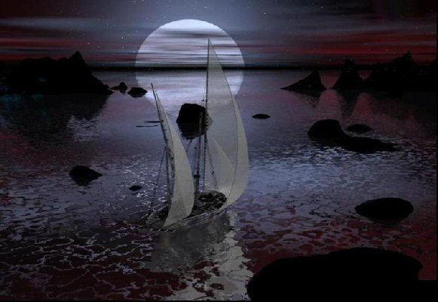

APRESENTAÇÃO:
APAIXONE-SE

Slide 2
Apaixone-se mais pela viagem...
do que pela chegada ao destino,
a primeira opção é mais garantida

Slide 3
Apaixone-se pelo seu corpo...
mesmo que ele esteja fora de forma,
pois de "qualquer forma"

Slide 4
ele é a única casa
que você realmente possue.

Slide 5
Apaixone-se pelas suas memórias...
todas são deliciosas e
ninguém pode tirá-las de ti,
além de serem excelentes fontes
de inspiração nos momentos de dor.

Slide 6
Apaixone-se pelas pessoas .
que estão ao seu lado pois,
na caminhada do dia-a-dia,
a pessoa certa é aquela que está
definitivamente ao seu lado.

Slide 7
Apaixone-se pelo sol...
ele é fiel, gratuito,
absolutamente disponível...
e te inunda de prazer.

Slide 8
Apaixone-se por alguém...
não espere alguém apaixonar-se
por você só por garantia e segurança.

Slide 9
Apaixone-se pelo seu projeto de vida...
Acredite!
A vida é única e só a ti pertence
Alberto Goldin

Slide 10
Apaixone-se pela dança da vida...
que está sempre em movimento
dentro da gente, mas que por
defesa teimamos por aprisioná-la
Alberto Goldin

Slide 11
Apaixone-se mais pelo significado
das coisas que você conquistar
do que pelo seu valor material.
Alberto Goldin

Slide 12
Apaixone-se por suas idéias...
mesmo que venha julgar
que elas para nada servem
Alberto Goldin

Slide 13
Apaixone-se por seus pontos fortes...
mesmo que os pontos fracos insistam
em ficar em alto relevo no seu cérebro.
Alberto Goldin

Slide 14
Apaixone-se pela idéia...
de ser verdadeiramente feliz;
a felicidade encontra-se de sobra
nas prateleiras de seus recursos
interiores.
Alberto Goldin

Slide 15
Apaixone-se pela música...
que você pode ser para alguém...
Alberto Goldin

Slide 16
Apaixone-se pelo fato de ser humano!
Apaixone-se definitivamente por você!
Alberto Goldin

Slide 17
Apaixone-se por alguém...
O amor e a paixão nos fortalece,
eleva a nossa auto-estima,
Alberto Goldin

Slide 18
a nossa vontade de viver
e a de ser muito mais feliz.
Alberto Goldin

Slide 19
Envie esta mensagem à todas as pessoas que são especiais para você...
Eu assim fiz.
Um abraço muito forte.

